Slide 1

Gestion de l'énergie de la maison intelligente
Une approche d'apprentissage par renforcement profond
SHI Biao

Slide 2





Objective
Optimiser la consommation énergétique de climatiseur en minimisant le coût d’énergie et satisfaisant l’utilisateur
Température
extérieure
Température
préférée
Prix de
l’énergie

Slide 3
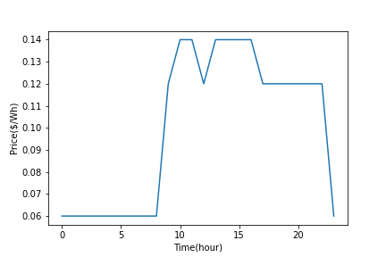
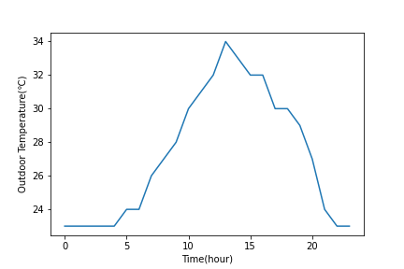
Contexte
Prix de l’énergie
Température extérieure

Slide 4
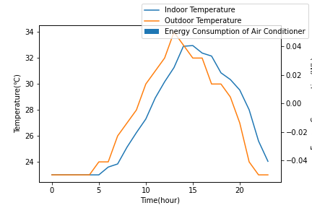
Cas 1
Si on ne considère la préférence de l’utilisateur, la solution optimale est de ne pas utiliser le climatiseur. En utilisant l’approche d’Acteur-Critique, mon programme est bien trouvé cette solution avec l’énergie consommée par le climatiseur égale à 0.

Slide 5
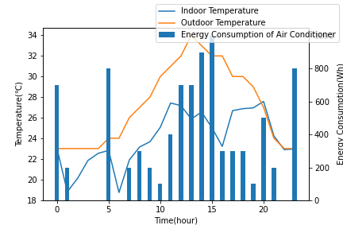
Cas 2
Prendre en compte la préférence de l’utilisateur: la température préférée est entre 23℃ et 25℃.
Mon programme est aussi trouvé une solution relativement bonne.

Slide 6
Comparaison de la consommation d’énergie
15%

Slide 7
Comparaison du coût d’énergie
27%

Slide 8
Conclusion
L’approche d’Acteur-Critique peut trouver un modèle relativement bon pour optimiser la consommation énergétique de climatiseur. Ce modèle peut réduire 15% de la consommation d’énergie et 27% du coût d’énergie.
Mais l’approche d’Acteur-Critique n’est pas très bien convergent, donc j’ai essayé l’approche de gradient politique déterministe profond (DDGP). Cette approche est bien convergent mais le résultat n’est pas cohérent.
On peut encore améliorer le modèle par utilisant l’autre méthode ou changeant le réseau nerveux dans cette méthode.

